Slide 1
Частная филантропия, общество и власть в США – противоречия, компромиссы и сотрудничество
Фридрих Фурман
к.э.н.
Нью-Йорк

Slide 2
Общие показатели сферы филантропии и НКО в США
Филантропия
- Среднее пожертвование домохозяйства составляло около 3000 долл. в год;
- Общая сумма пожертвований составила в 2014 году 358,5 млрд. долл. (2007 – 355,0; в 2011 – 298,3);
- Структура индивидуальных пожертвований:
от живущих индивидов– 258,5 млрд. долл.(72%);
по завещаниям – 28,1 млрд. долл. (ок. 8%),
Всего пожертвований индивидов – 268,1 млрд. долл., а их доля – ок. 80%;

Slide 3
Третий сектор
Число зарегистр.организаций – ок. 1,6 млн.
Число организ. с доходом св. 25 тыс. долл.
в год – 330 тыс.
Валовый доход – 2 трлн. долл.
Штатный персонал – 13,5 млн. чел.
Волонтеры – 60 млн. чел.
(4,5 млн. в пересчете на полный раб. день)

Slide 4
Диссертации по филантропии в университетах США в 20-м веке.
В течение первых 75 лет 20-го века
в 40 университетах выполнено более 80 диссертаций.
В 1951-1999 гг.
Период, гг. | Филантр. | НКО | Благотворит. | Всего
1951-1960 | 3 | 1 | 6 | 10
1961-1970 | 12 | 7 | 17 | 36
1971-1980 | 32 | 49 | 85 | 166
1981-1991 | 118 | 238 | 344 | 700
Всего | 165 | 295 | 452 | 912

Slide 5
Список книг Ф. Э. Эндрюса
Andrews, F.E. (1946). American foundations for social welfare. New York: Russell Sage Foundation.
Andrews, F.E. (1947). Russell Sage Foundation, 1907-1946. New York: Russell Sage Foundation.
Andrews, F.E. (1950). Philanthropic giving. New York: Russell Sage Foundation.
Andrews, F.E. (1952). Corporation giving. New York: Russell Sage Foundation.
Andrews, F.E. (1956). Philanthropic foundations. New York: Russell Sage Foundation.
Andrews, F.E. (1958). The legal instruments of foundations. New York: Russell Sage Foundation.
Andrews, F.E. (Ed.). (1960). Foundation directory. New York: Foundation Library Center.
Andrews, F.E. (Ed.). (1965). Foundations: 20 viewpoints. New York: Russell Sage Foundation.
Andrews, F.E. (1968). Patman and the foundations. New York: Russell Sage Foundation.
Andrews, F.E. (1973). The foundation watcher. Lancaster, PA: Franklin & Marshall College

Slide 6
Из речи У. Черчилля в г. Фултоне (Миссури), 5 марта 1946 г.
«В целом ряде стран по всем миру, хотя они и находятся вдалеке от русских границ, создаются коммунистические пятые колонны, действующие удивительно слаженно и согласованно, в полном соответствии с руководящими указаниями, исходящими из коммунистического центра. Коммунистические партии и их пятые колонны во всех этих странах представляют собой огромную и, увы, растущую угрозу для христианской цивилизации, и исключением являются лишь Соединенные Штаты Америки и Британское Содружество наций, где коммунистические идеи пока что не получили широкого распространения»
У. Черчилль, Мускулы мира, М., ЭКСМО, 2006, с.485-6

Slide 7
Основные вехи роста антикоммунизма в США в 40-50-е гг.
1945 – активизирует работу комитет Палаты представителей по антиамериканской деятельности.
Март 1946 – речь Черчилля в г. Фултоне.
1946-48 – приход к власти коммунистических партий в странах Восточной и Центральной Европы.
1946-49 – гражданская война в Греции.
1946-50 – гражданская война (2-й этап) в Китае.
Март 1947 – Трумэн выступает в Конгрессе с доктриной «сдерживания коммунизма».

Slide 8
Основные вехи роста антикоммунизма в США в 40-50-е гг.
Март 1947 – распоряжение Трумэна о создании программы проверки лояльности госслужащих.
Декабрь 1947 – публикация списка подрывных организаций Генпрокурора США Тома Кларка – более 200 организаций, относимых к т.н. «коммунистическому фронту».
1948-50 – расследование в Конгрессе и суде дела Элджера Хисса – президента Фонда Карнеги за международный мир с 1946 по 1948.
1950 – начало антикоммунистических разоблачений сенатора Маккарти.
1953-54 – создание и работа специального подкомитета сената по расследованиям во главе с Маккарти.
1953 -57 – Новая волна «охоты на коммунистов» и публичной истерии.

Slide 9
«Ни одно уголовное дело не имело столь далеко идущих последствий в современной американской политике, как дело о шпионаже Элджера Хисса. Это знаменитое дело так в то время заворожило американцев, что позволило резко усилить ранее развернувшуюся в стране мощную антикоммунистическую истерию. И именно оно катапультировало карьеру малоизвестного тогда конгрессмена Ричарда Никсона, сыгравшего в нем ключевую роль следователя. Оно позволило создать сцену для начавшейся в 1953 году печально знаменитой новой компании «охоты за коммунистами» сенатора Джозефа Маккарти, а также обозначило начало того консервативного движения , что однажды привело в Белый дом Рональда Рейгана»
Douglas, Linder, The Trials of Alger Hiss: A Commentary, 2007.

Slide 10
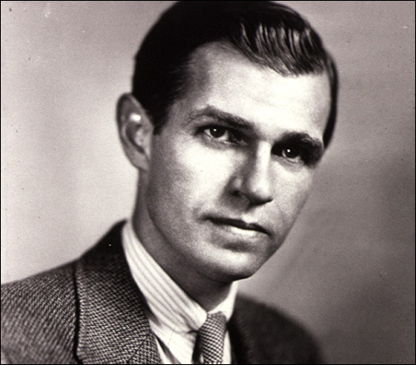
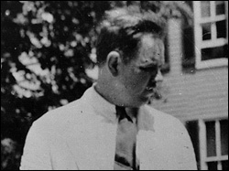
Дело Элджера Хисса
Элджер Хисс
Уиттэкер Чэмберс

Slide 11
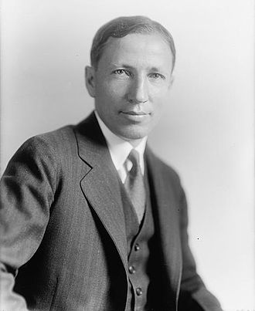
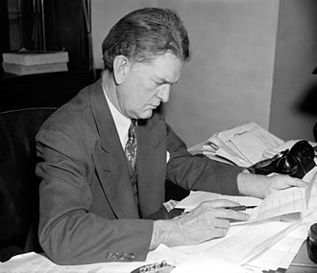
Главы Комитетов Конгресса по расследованию фондов (1952-54 гг.)
Эдвард Кокс
Кэролл Рис

Slide 12
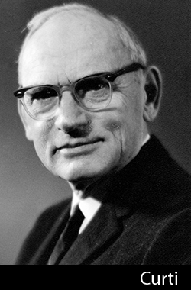
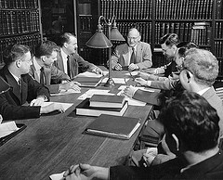
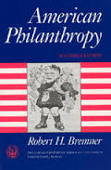
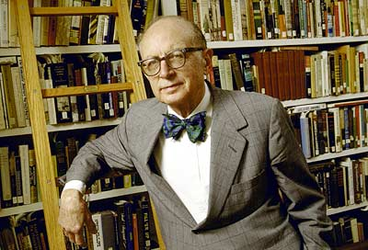
Авторы исторической «Школы консенсуса»
Он же - на встрече историков
Мерлэ Курти
Книга Роберта Бремнера
Дэниел Бурстин

Slide 13
Работы авторов «школы консенсуса»
Merle Curti (1897-1996)
The History of Philanthropy as a Field of Research, The American Historical Review, 1957.
American Philanthropy and the National Character, American Quarterly, 1958.
Tradition and Innovation in American Philanthropy, Proceedings of the Philosophical Society, 1961.
American Philanthropy Abroad, 1963.
Robert Bremner (1917-2002)
From the Depths: The Discovery of Poverty in the United States, 1956.
American Philanthropy, 1960.
Children and Youth in America: A Documentary History, 3 vols, Robert H. Bremner, ed., 1970
The Public Good: Philanthropy and Welfare in the Civil War, 1980.
Giving: Charity and Philanthropy in History, 1994.
Дэниел Бурстин (1914-2004)
Американцы, в 3-х т., М., Прогресс-Литера, 1993.

Slide 14
Книги радикальных авторов 60-х гг.
Gabriel Kolko, Wealth and Power in America: An Analysis of Social Class and Income Distribution, Praeger, 1962.
Gabriel Kolko, The Triumph of Conservatism: A Reinterpretation of American History, 1900-1916, The Free Press, 1963.
G.William Domhoff , Who Rules America? The Triumph of the Corporate Rich, McGraw-Hill, 1st ed. – 1967, 7th – 2013.
Ferdinand Lundberg, The Rich and the Super-Rich: A Study in the Power of Money Today, Lyle Stuart, 1968.

Slide 15
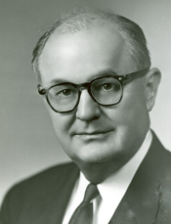
Конгрессмен Райт Патман

Slide 16
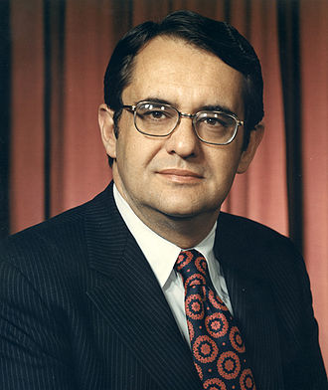
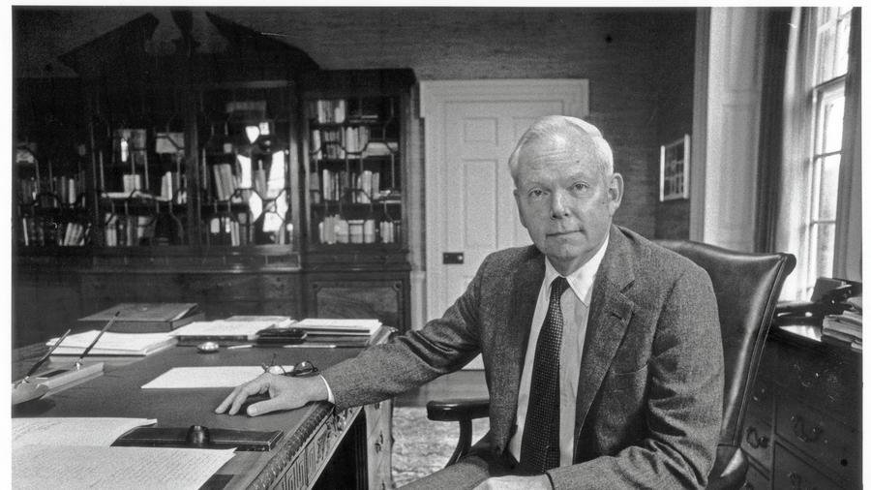
Председатели частных комиссий по филантропии
Джон Файлер
Петер Петерсон

Slide 17
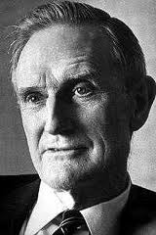
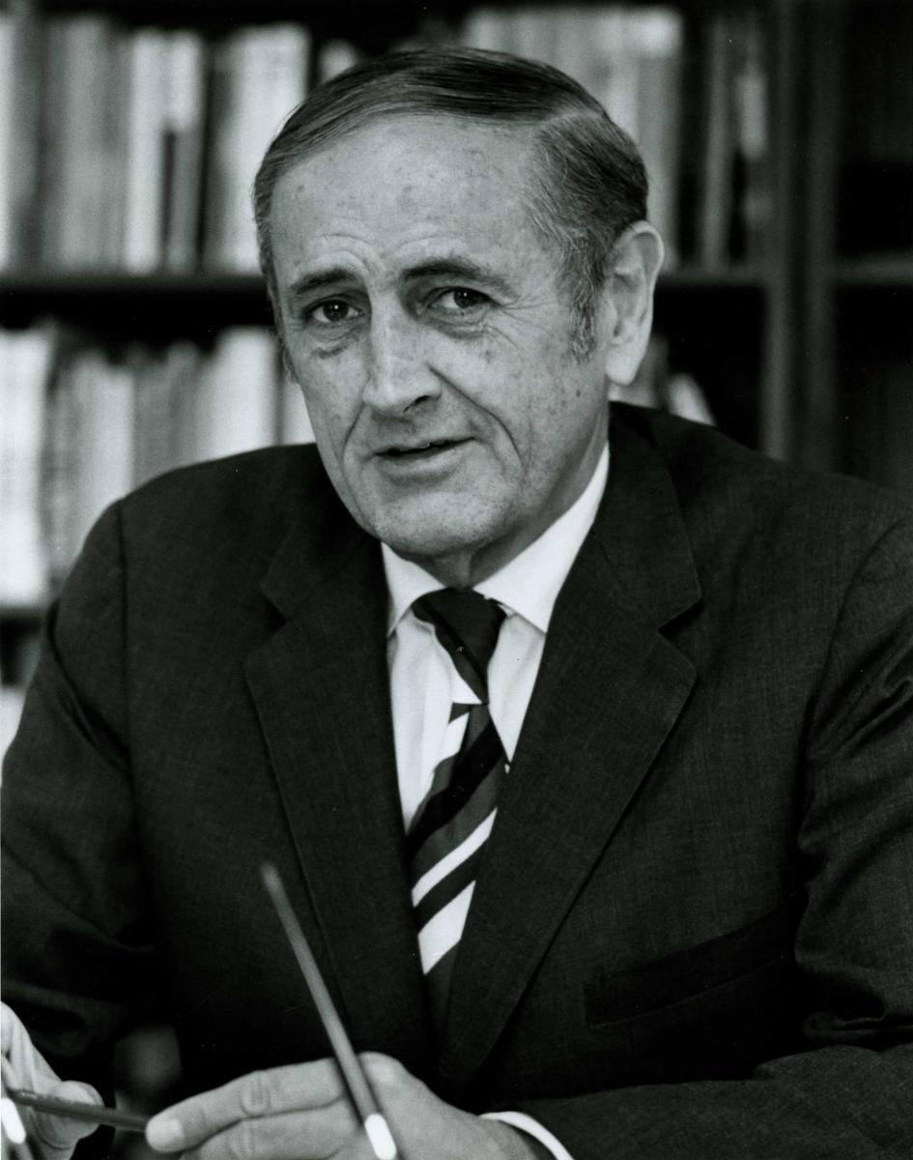
Лидеры филантропии США 60-80 гг.
Джон Рокфеллер 3-й
Джон Гарднер
Президент фонда Рокфеллера
Президент фонда Карнеги Корпорейшн

Slide 18
Voluntary Regulation of NGOs and Nonprofits: An Accountability Club Framework, Mary Kay Gugerty, Aseem Prakash, editors, Cambridge University Press, 2010.

Slide 19
Образовательные центры и программы по филантропии и третьему сектору в США в 2000-е гг.
292 colleges and universities with courses in nonprofit management
91 programs offer noncredit courses such as Fundraising, Managing Your Nonprofit Organization, and Governance
73 programs with courses through continuing education
132 schools offering at least one course for undergraduate credit
70 with an American Humanics affiliation (American Humanics is an alliance of colleges, universities, and nonprofit organizations preparing undergraduates for careers with youth and human service agencies)
200 colleges and universities have at least one course within a graduate department
168 of these programs offer a graduate degree with a concentration (three or more courses) in the management of nonprofit organizations
32 universities offer one or two graduate courses, usually financial management and generic nonprofit management.
По данным исследовательского проекта Seton Hall University

Slide 20
Спасибо за внимание!

